Slide 1
DEPARTAMENTO DE CIENCIAS HUMANAS Y SOCIALES CARRERA EN LICENCIATURA EN CIENCIAS DE LA ACTIVIDAD FÍSICA, DEPORTES Y RECREACIÓN TESIS PREVIO AL TITULO DE LICENCIADO EN CIENCIAS DE LA ACTIVIDAD FÍSICA, DEPORTES Y RECREACIÓN
INCIDENCIA DE ACTIVIDADES FÍSICO RECREATIVAS EN LA CONDICIÓN FÍSICA DEL PERSONAL MILITAR DE LA COMANDANCIA GENERAL DE MARINA.
POSLIGUA MANCHENO GARY ALÁ
CHACÓN QUINGA JONATHAN RODRIGO
DIRECTOR: LIC. ALBERT GILBERT

Slide 2
PROBLEMA DE INVESTIGACIÓN
COGMAR, es una unidad militar administrativa, lo que conlleva a tener personal tras un escritorio.
El problema radica en la falta de actividad física planificada que sea realizada de forma no rutinaria y monótona

Slide 3
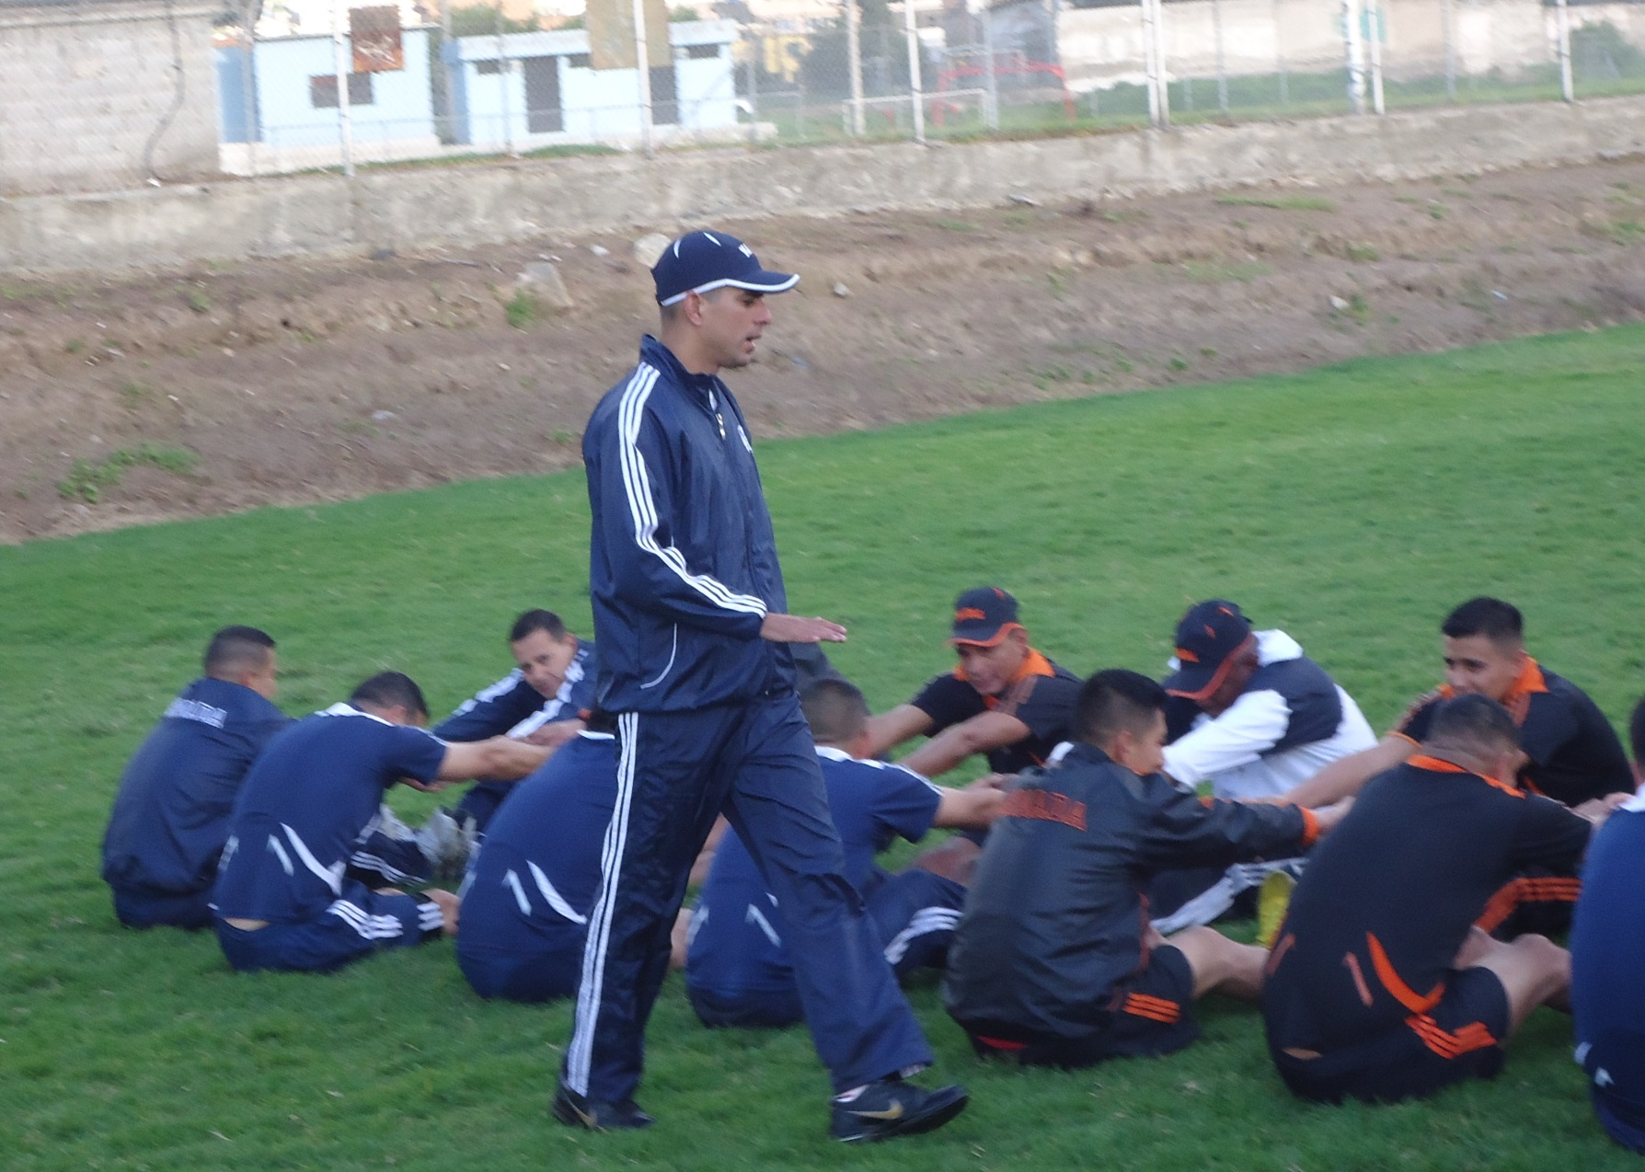

Slide 4
OBJETIVOS
OBJETIVO GENERAL
Determinar la incidencia de las actividades físico recreativo en la condición física del personal militar que labora en la Comandancia General de Marina (COGMAR) de la provincia de pichincha

Slide 5
OBJETIVOS
OBJETIVOS ESPECÍFICOS
Evaluar por medio del pre test la condición física del personal militar de la Comandancia General de Marina.
Diseñar la propuesta de actividades físico recreativo acorde a los resultados obtenidos al personal militar de la Comandancia General de Marina.
Aplicar las actividades físico recreativo al personal militar de la Comandancia General de Marina.
Evaluar por medio de post test la incidencia de las actividades físico recreativo en el personal militar de la Comandancia General de Marina.

Slide 6
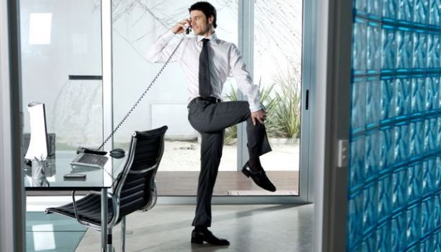
MARCO TEÓRICO

Slide 7
Resistencia aeróbica
Resistencia Anaeróbica Aláctica
Resistencia a la fuerza
Velocidad de reacción, de desplazamiento
Condición física
ACTIVIDADES FÍSICO RECREATIVAS
Actividades recreativas
Área al aire libre
Área lúdica
Área físico deportiva

Slide 8
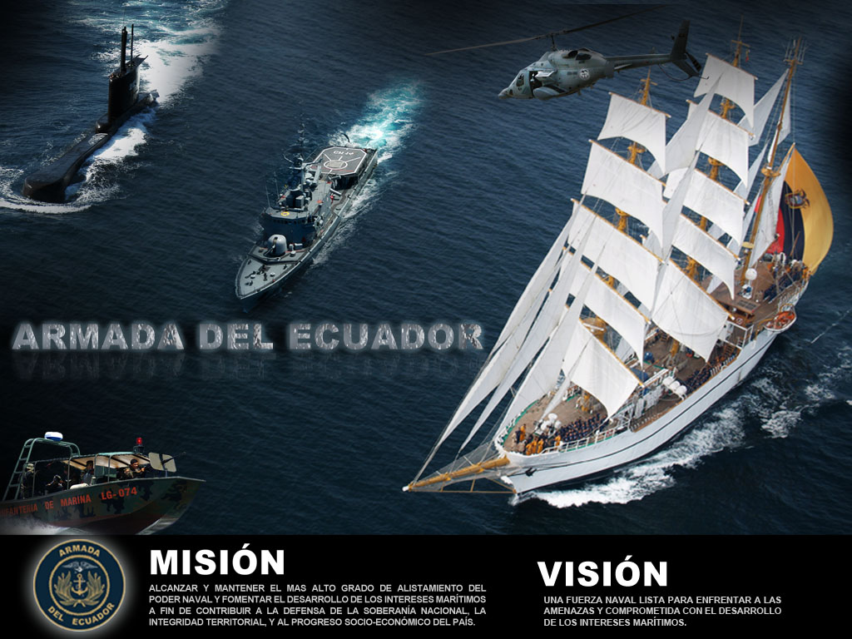
FOTOS

Slide 9
FOTO

Slide 10
DESCRIPCIÓN DE LOS INSTRUMENTOS DE EVALUACIÓN
Test de Fuerza Abdominal máximo en 60 seg.
Test de flexión de codo en 60 seg.
Test de Velocidad 60 mts.
Test de Cooper

Slide 11
MÉTODOS DE APLICACIÓN DE LAS ACTIVIDADES FISICO RECREATIVAS
SIGNIFICATIVO
Participativo
Flexible
Contextualizado
Participación colectiva

Slide 12
ACTIVIDADES FISICO RECREATIVAS DESARROLLO
Psíquico
Social
Físico

Slide 13
ACTIVIDADES FISICO-RECREATIVAS
Se convierte en un proceso de preparación fisica, cuya herramienta son actividades recreativas
Caracteristicas
Fuente de placer - Libertad.
Preparación física recreacional
Participación - Colectiva
Interacción - Entretenida

Slide 14
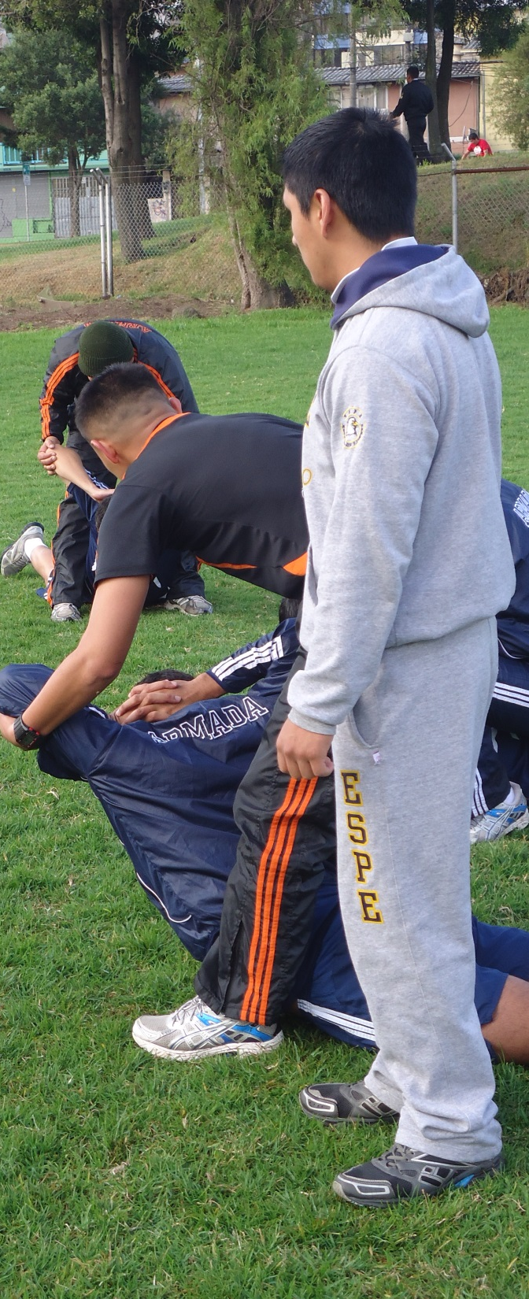
IMAGEN

Slide 15
VARIABLES DE INVESTIGACIÓN
DEPENDIENTE
INDEPENDIENTE
Actividades físico recreativas
Son todos los movimientos corporales producidos por la musculatura esquelética que resulta en gasto energético en comparación al reposo, contribuyendo a la utilización del tiempo libre mediante la recreación de forma sana y constructiva (Bouchard, 1994)
Condición física
Es la situación que permite estar a punto, bien dispuesto o apto para lograr un fin relacionado con la constitución y naturaleza corporal. La propia Organización Mundial de la Salud (OMS) define la Condición Física como bienestar integral corporal, mental y social (Diccionario de las Ciencias del Deporte-1992).

Slide 16
METODOLOGÍA DE LA INVESTIGACIÓN
Experimental
60 personas de COGMAR – ADT Y 60 personas de COGMAR ESNAQI
Planificación y aplicación de actividades fisico recreativas.
Pre post test físicos
20 y 30 años (control y experimental).

Slide 17
INSTRUMENTOS

Slide 18
INSTRUMENTOS

Slide 19
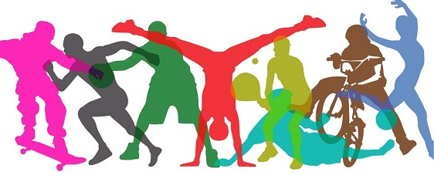
ACTIVIDADES FISICO RECREATIVAS

Slide 20
ASIGNACIÓN DE LAS ÁREAS
No | ÁREAS | SESIONES
1 | Área física-deportiva | 26
2 | Área lúdica | 18
3 | Área al aire libre | 4
TOTAL |  | 48

Slide 24
RESULTADOS

Slide 25
ENCUESTA DEL RECONOCIMIENTO DE LA RECREACIÓN EN COGMAR
Análisis de resultados pre y pos test del reconocimiento de la recreación

Slide 26
1.- ¿Considera que el plan de trabajo diario institucional se debe considerar a la recreación?
El personal está de acuerdo que se considere a la recreación en el plan institucional

Slide 27
2.- ¿Considera a la recreación como medio para el desarrollo de capacidades físicas?
El personal está de acuerdo que la recreación es un medio para el desarrollo de cualidades físicas de una manera motivante

Slide 28
3.- ¿Cree que la recreación aportaría condiciones para el mejoramiento de la autoestima y motivación?
El personal considera que la recreación aportaría condiciones para el mejoramiento de la autoestima y motivación

Slide 29
4.- ¿Considera a la recreación como medio para el desarrollo del trabajo en equipo?
El personal considera la recreación como medio para el desarrollo del trabajo en equipo

Slide 30
5.- ¿ Reconoce cualidades y aportes de la recreación a la formación profesional?
E l personal reconoce cualidades y aportes de la recreación a la formación profesional

Slide 31
6 ¿Considera a la recreación como fuente de desarrollo ético en su desarrollo profesional?
El personal considera a la recreación como fuente de desarrollo ético en su desarrollo profesional

Slide 32
ANÁLISIS DE RESULTADOS PRE Y POS TEST DE LA CONDICIÓN FÍSICA

Slide 41
CONCLUSIONES
Se comprueba la hipótesis de trabajo donde la aplicación de actividades físico recreativas inciden en la condición física del personal militar perteneciente a la Comandancia General de Marina de la Provincia de Pichincha.

Slide 42
Se determina que el personal militar perteneciente a la Comandancia General de Marina (COGMAR ADT - ESNAQI), mantienen su preparación de la condición física mediante el programa institucional, la cual es desarrollado de forma rutinaria, sin mayor interés y motivación

Slide 43
No se cumplen a cabalidad los objetivos planteados en el programa institucional.
Los resultados del personal militar de 60 encuestados del grupo experimental el 60% están de acuerdo que se incremente un programa físico recreativo.

Slide 44
Se determina en la encuesta final que los participantes consideran a la recreación como medio para el desarrollo de capacidades físicas

Slide 45
Se observa diferencias en la condición física entre el personal de ADT Y ESNAQI

Slide 46
RECOMENDACIONES
Proponer un plan de actividades físico recreativo que sean insertadas en la planificación física institucional

Slide 47
Que sean utilizadas en todas las unidades o repartos de la Armada para realizar un desarrollo integral

Slide 48
"¡Hay que tener valor para estar sano! Siempre estamos dispuestos a pagar a alguien para recobrar nuestra salud. En vez de eso, debemos aprender a hacerlo por nosotros mismos".
Dr. Herbert M. Shelton,

Slide 49
GRACIAS

Slide 50
BIBLIOGRAFÍA
PASCUAL, Inmaculada s.a. (2002). Cómo ser un buen animador, La animación sociocultural y turística, dos salidas profesionales muy jóvenes, pero con mucho futuro. . Buenos Aires : elmundo.es.
PEREZ, A. (1997). Recreación y fundamentos teóricos metodológicos. . Mexico DF: Mexico ED.
Control, D. d., Transmisibles, P. N., & Ministerio de Salud de la Nación. (2012). Manual director de actividad fisica y salud de la republica argentina. Buenos Aires: Argentina Saludable.
Airasca, D. (14 de Agosto de 2002). Actividad Física y Salud. Recuperado el 2 de Abril de 2014, de http://www.actividadfisica.net/actividad-fisica-actividad-fisica-salud.html

Slide 51
Fuentes, R. (2007). Actividad física + salud. Hacia un estilo de vida activo. . Murcia: Consejería de Sanidad de la Región de Murcia.
Giannuzzi P, M. A. (2003). Physical activity for primary and secondary prevention. . EUR: Group on Cardiac Rehabilitation and Exercise Physiology of the European.
CJ, K. A. (1997). Introduction to a collection of physical activity questionnaires. EU: Med Sci Sports Exerc.
Clarke, H. (1967). Aplication of measuremmmment to health and physical educatión. . London: Pretince Hall
Deporte, M. d. (2011). Plan Nacional de Actividad Física y Salud 2011-2021. San José, Costa Rica.

Slide 52
Helmert, U., Herman, B., & y Shea, S. (1994). Moderate and vigorous leisure-time physical activity and cardiovascular disease risk factors in West Germany. International Journal of Epidemiology.
Manson, J., Nathan, D., Krolewski, A., Stampfer, M., Willet, W., & Hennekens, C. (1992). A prospective study of exercise and incidence of diabetes among US male physicians. JAMA.
Viñas, J., Mateos, D., Carballo, S., Casimiro, A., Fabra, F., Isern, X., Venero, J. (2010). Plan Integral para la Actividad Física y el Deporte.
Wannamethee, S., Shaper, A., Walker, M., & Ebrahim, S. (1998). Lifestyle and 15-year survival free of heart attack, stroke, and diabetes in middle-aged British men. JAMA Internal Medicine.

Slide 53
Alekseev.R. (1997). Medicina Deportiva.
CADIERNO, O. (2003). Clasificación y características de las capacidades
Motrices.
JAMES, G. (1987). Test y pruebas Físicas. Barcelona: PAIDOTRIBO.
Montero, L. d. (2003). MANUAL DE TEORÍA Y PRÁCTICA DEL
ACONDICIONAMIENTO FISICO. Madrid: CV Ciencias del Deporte.
Giannuzzi P, M. A. (2003). Physical activity for primary and secondary prevention. . EUR: Group on Cardiac Rehabilitation and Exercise Physiology of the European.

